Slide 1


Slide 2
第三单元 阅读
4 小公鸡和小鸭子

Slide 3
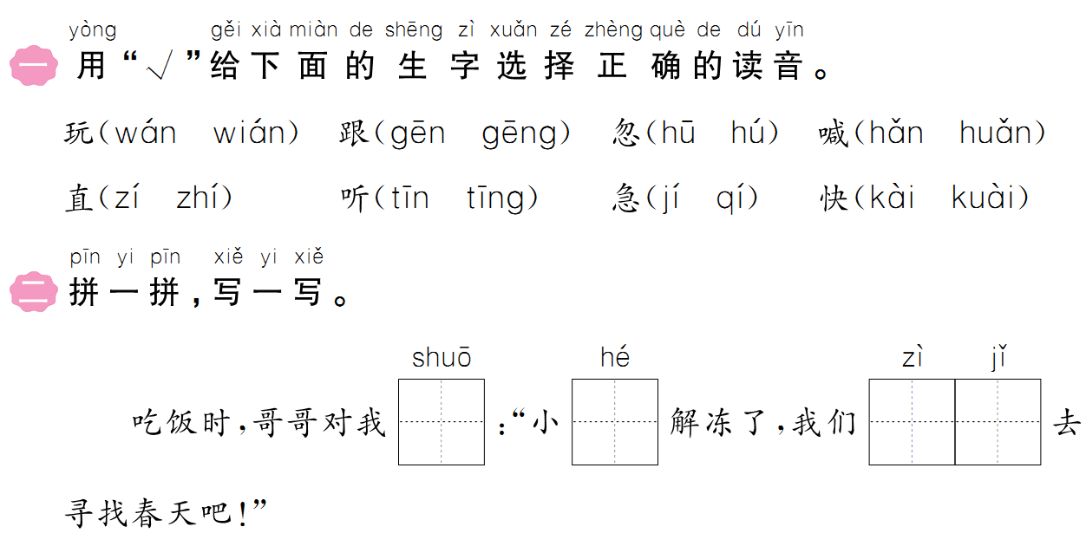
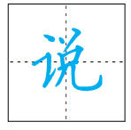
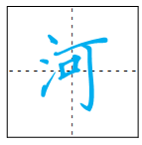
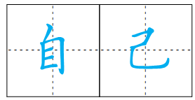
√
√
√
√
√
√
√
√

Slide 4
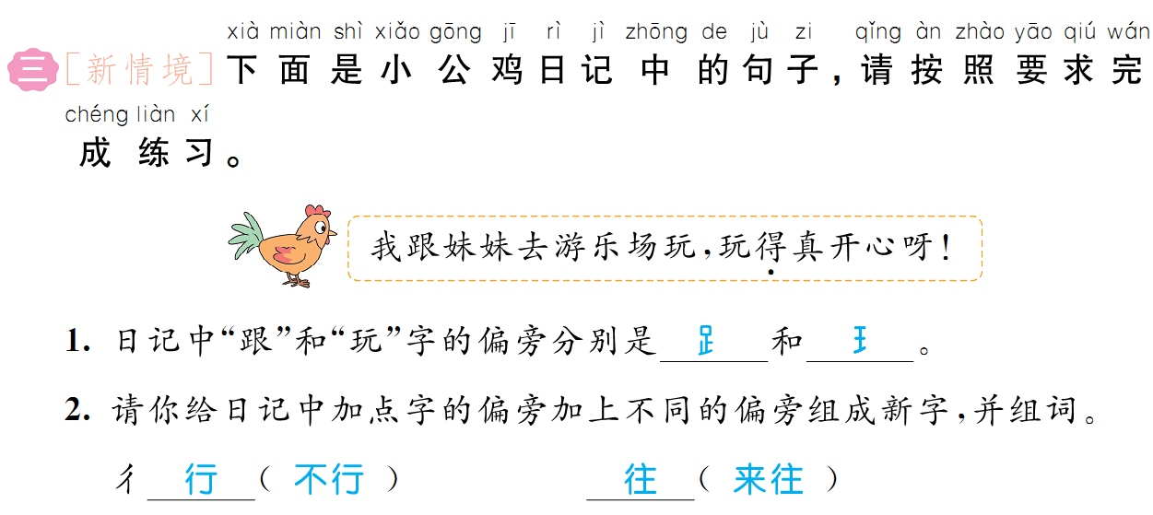


Slide 5


Slide 6



